Slide 1


GPU Isosurface Extraction
Leonardo A. Schmitz
laschmitz@inf.ufrgs.br
In cooperation with Carlos A. Dietrich
cadietrich@inf.ufrgs.br
Advised by João Luiz Dihl Comba
comba@inf.ufrgs.br
Notes:
Olá João!
Estou seguindo um esquema bem informal de estrutura de apresentação (como um relatório do que está sendo feito), mas com conteúdo bastante denso.
Os primeiros slides tratam de contextualizar o problema que estamos atacando.

Slide 2
Motivation: Isosurface Extraction
3D Volumes: large and increasing.
Ex.: www.volvis.org
Head Aneuyrism
  512 x 512 x 512;
  256 MBytes (16 bits);
Future?
  2048 x 2048 x 2048;
  Available already;
(y) 512 samples
(z) 512 samples
(x) 512 samples
Notes:
Esse slide mostra como os datasets estão crescendo na mesma proporção, ou até mais rapidamente, que o hardware que o visualiza.
Portanto são necessárias técnicas inteligentes para fazer sua visualização eficientemente.

Slide 3
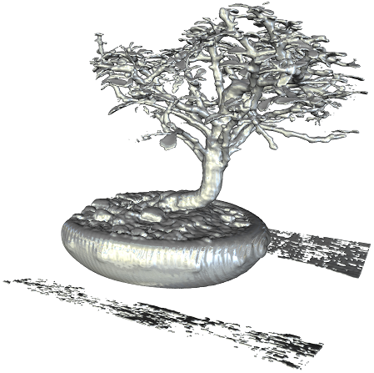

Motivation: Isosurface Extraction
3D Volumes: large and increasing.
  Fast polygonization of isosurfaces.
    Real-time visualization.
    On-the-fly input for applications.
(y) 256 samples
(z) 256 samples
(x) 256 samples
Notes:
Aqui já se trata do terreno específico das isosuperfícies.
Elas são uma abordagem poderosa para fazer visualização de volumes 3d, mas ninguém quer esperar nem ao menos um segundo para poder “navegar” em diferentes isovalores. A velocidade da extração também é importante para servir de entrada para outras aplicações.
Porém isso requer qualidade.

Slide 4
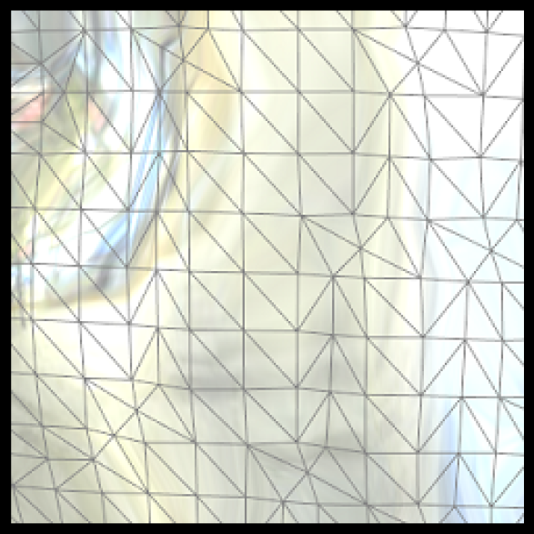
Motivation: Isosurface Extraction
3D Volumes: large and increasing.
  Fast polygonization of isosurfaces.
  High quality triangle meshes (triangle aspect and distance).
Notes:
Aqui o pessoal de Utah conhece bem o terreno.
Mas é importante notar que quando se fala de qualidade se fala em qualidade de aproximação também. O que o Marching cubes, por exemplo, não resolve quando se fala em sharp edges (que o Extended MC trata). O desenho mostra qualidade de triângulos.
Aí acaba a contextualização do problema e se mostra o que existe para atacá-lo...

Slide 5
Summary
Motivation.
Related Work.
  Efficiency.
  Quality.
GPU Programming.
Improvement Attempts.
Results.
References.
Notes:
Primeiro vai ser falado sobre o que já existe no quesito eficiência na extração de isosuperfícies.
A intenção é ser bem sucinto, não é um survey. É importante porém notar que trabalhos relevantes de GPU não serão mencionados na apresentação, como o do Pascucci 2004 (Isosurface Computation Made Simple: Hardware Acceleration, Adaptive Refinement and Tetrahedral Stripping), Carr 2006 (Accelerating Marching Cubes with Graphics Hardware) etc. Pois a intenção dessa apresentação é mostrar o que foi feito no nosso trabalho, chegando diretamente no que existe de melhor hoje em extração na GPU.
Primeiro mostramos as escolhas que fizemos para acelerar a extração.

Slide 6
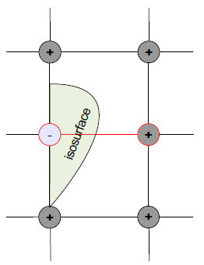
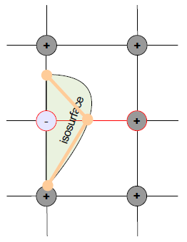
Related Work
Isosurface extraction with Marching methods.
  Simple and parallel.
  Ex.: Marching Cubes [L&C 1988].
Detection of cut points
Polygonization
Notes:
Essas duas etapas (detecção e poligonização) mostram como os Marching methods são simples e separáveis.
Assim como sua aceleração...

Slide 7
Related Work – Efficiency
GPU Parallelism (brute force acceleration).
  Divide-and-conquer strategy.
    Marching Cubes [L&C 1988].
    Dual Contouring [Ju2002].
  N processors.
GPU Processors
Cell 1
P1
Cell 2
isosurface
P2
Cell 3
P3
Polygonization
Cell 4
Cell 5
P4
P5
Notes:
Aí entra a idéia inicial do mestrado. Usar a GPU em estratégias marching para ter uma extração eficiente de isosuperfícies com um hardware paralelo.
A GPU acelera na força bruta a poligonização, isso é importante notar, pois o próximo slide mostra uma aceleração algorítmica...

Slide 8
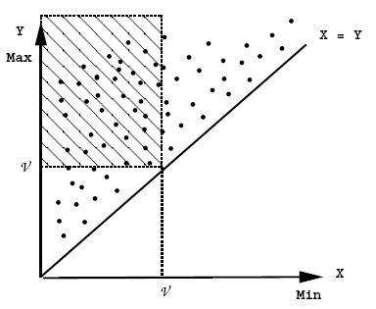
Related Work – Efficiency
Span Space (algorithmic acceleration).
  Early detection of cut points.
  Separation of maximum and minimum per cell.
Notes:
Span space: atinge as células ativas através dos seus máximos e mínimos. Acelera algoritmicamente com o custo de um pré-processamento e com o uso de estruturas de dados para guardar a informação geométrica.
PS: Ainda existe mais uma maneira de acelerar algoritmicamente, com o uso da posição da câmera (isosuperfície se oculta). Porém isso não foi explorado e não sei se faz sentido explorar, pois queremos extrair toda isosuperfície.
O próximo passo é falar em trabalhos que lidam com qualidade das malhas...

Slide 9
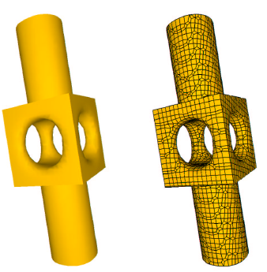
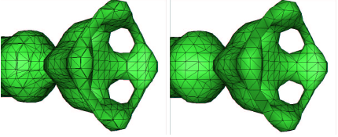
Related Work – Quality
Isosurface Approximation.
  Dual Contouring [Ju2002].
  Extended MC [Kobbelt2001].
Triangle Quality.
  MACET [Dietrich2008].
  Stuffing [Labelle2007].
  SnapMC [Ramam2008].
Notes:
Esse slide mostra dois tipos de qualidade e técnicas que buscam cada tipo.
O slide mostra features (sharp edges), importantes na qualidade da aproximação. Algumas técnicas que buscam a qualidade de triângulos, como o Afront, não são mencionadas pela dificuldade de serem adaptadas para a GPU.

Slide 10
Summary
Motivation.
Related Work.
  Efficiency.
  Quality.
GPU Programming.
Improvement Attempts.
Results.
References.
Notes:
Daqui em diante basicamente é um histórico das minha implementações e descobertas...
Tudo será apresentado com a nomenclatura do opengl & glsl.

Slide 11
GPU Programming
Geometry Shader (GS).
  Creation/deletion of primitives.
  New Pipeline stage.
  More flexibility.
Geometry Program
Create
FS
Vertex Program
GL_TRIANGLE_STRIP
GL_POINT
Delete
(NULL)
Notes:
Aqui mostra a flexibilização que se cria com uma ferramenta de geometria na GPU. Antes precisava-se saber de antemão a geometria a ser renderizada na GPU, agora não mais.
E isso dá abertura a poligonizadores como o Marching Cubes.

Slide 12
GS & Marching Cubes
Information inside GPU.
  3D Volume (GL_TEXTURE_3D).
  Topology table.
Linear interpolation on active edges.
Geometry Program
isosurface
GL_POINT
GL_TRIANGLE_STRIP
Notes:
Aqui mostra a minha primeira implementação. O MC com o Geometry Shader.
A ilustração mostra como é fácil de implementar a técnica original do marching cubes com ele.
A partir do volume e da tabela do MC (em memória na GPU), basta mandar um ponto com a posição relativa do voxel, amostrar o campo escalar e criar os triângulos com base nos casos do MC.

Slide 13
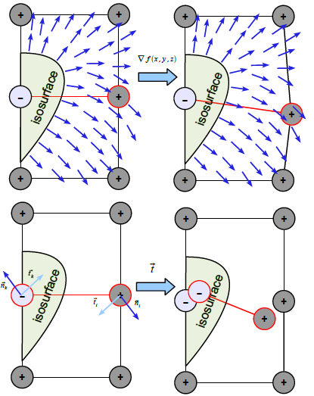
GS & MACET & Span Space
Algorithm speed.
  Span Space on CPU.
Triangle quality.
  Tangent Transform.
  Gradient Transform.
Notes:
Esse slide mostra como chegamos mais próximos do nosso objetivo de mestrado com o uso do geometry + MACET + Span Space.
No quesito velocidade: aceleramos ainda mais o MC com o Span Space, mas ainda assim ficou 2 vezes mais lento que o histo. Essa aceleração é feita emitindo GL_POINTS (ver slide anterior) para candidatos a ter cut points.
No quesito qualidade: aqui mostra o MACET, que escolhemos pela facilidade na implementação. Bastou modificar a implementação da interpolação. O único porém é a combinação das duas transformações, pois ela não foi feita. Dá pra justificar que isso não é problema pois pode ser feito rapidamente com as malhas salvas.

Slide 14
GS & Dual Contouring
Topology table specified.
  Each cell has a unique x, y and z axis.
  Each axis can produce at most one quad.
Particle based feature approximation.
Geometry Program
isosurface
GL_POINT
GL_TRIANGLE_STRIP
Notes:
Aqui mencionamos que implementamos o Dual Contouring, dual ao MC, com o GS. E como isso foi feito.
Os detalhes de como a minimização do QEF (como os vértices dos quad iteram em direção à isosuperfície) foi feita não interessam.
Aí é necessário evidenciar suas qualidades (o Cláudio sabe da potencialidade do Dual Contouring), como achar features e possuir uma boa qualidade média de triângulos. Deve-se lembrar no entanto que o algoritmo é adaptativo, mas que isso não é feito na GPU para não criar triângulos ruins.

Slide 15
Geometry Shader
Pros.
  Allows full isosurface extraction inside GPU.
  Allows easy Marching implementations.
  Only needs memory for dataset and topology table.
Cons.
  Is much slower than HistoPyramids (multipass technique).
  Does not allow accessing neighbor triangles after creation.
Notes:
Estão sendo referenciados os prós e contras da tecnologia de geometry shading. Algumas são intrínsicas dele outras são específicas do seu uso na poligonização de isosuperfícies.
O ponto importante aqui é mostrar que todo o trabalho de extração fica a cargo da GPU. Trabalhos anteriores acessavam o campo escalar na CPU, o que se tornava um gargalo. Essa técnica de multipass rendering que está sendo mencionada é o Histogram Pyramids, que é apresentado logo em seguida. Também não permite que triângulos vizinhos sejam acessados, o que pode ser interessante para técnicas de pós-processamento de malhas, por exemplo.

Slide 16
Histogram Pyramids.
Creates geometry with multipass rendering.
  Frame Buffer Objects.
  Flat3D [Harris2003].
Flatten
Reductions
Base
3D Volume
HistoPyramid
Notes:
Este slide dá uma introdução ao Histo.
Ele mostra o mapeamento entre o volume e a base, e como isso acaba correspondendo nas reduções através das cores.
É importante notar como funciona a correspondência indireta entre a posição 3d e a posição na textura de base.

Slide 17

Histogram Pyramids.
Each element is uniquely identified in base.
  Top-down traversal with Vertex Buffer Object.
  Id’s from i = 0 to 47 (in the example).
6
3
3
0
3
12
9
6
24
18
48
0
6
0
0
6
0
0
0
0
0
Reductions
Base
Notes:
Basicamente, cria-se a informação da geometria na base correspondente a posição 3d.
E evita-se o acesso aos elementos nulos (sem geometria) quando se percorre essa pirâmide, por isso o histo é conhecido também como uma técnica de compactação. A diferenciação de cada elemento na base é feita a partir de um id em cada vértice de um VBO.
Logo em seguida é explicado onde entra no contexto da extração de isosuperficies...

Slide 18
HistoPyramids & Polygonizers.
Base texture.
  Vertex count and corresponding topology.
  Each cell represented in one pixel.
  Cut points determined in pixel program.
36
100
233
255
6
3
3
0
130
66
3
12
9
6
24
18
200
13
48
0
26
0
0
0
6
0
0
6
0
0
0
0
0
0
0
0
0
Reductions
Topology
Vertex count
Notes:
Nesse slide mostra-se como o Histo se encaixa na poligonização.
A base é criada em um FBO, isto é, no Fragment program; bem como cada redução.
Esses casos do desenho não correspondem a casos reais do MC.

Slide 19
HistoPyramids & Polygonizers.
Fragment Shader defines geometry which is accessed through the VBO’s id.
Ex.: 0x40H ( topology) creates 1 triangle (3 vertices).
36
100
233
255
6
3
3
0
130
66
3
12
9
6
24
18
200
13
48
0
26
0
0
0
6
0
0
6
0
0
0
0
0
0
0
0
0
Reductions
Topology
Vertex count
Notes:
Através do id na soma, é possível chegar a base e identificar cada elemento dentro da tabela de topologia. Como isso é feito não interessa ao ouvinte, o que ele precisa entender é que a toda informação da malha (menos a interpolação na aresta) está ali na base;

Slide 20
Histogram Pyramids
Pros.
  Extremely fast (33 FPS; bonsai; isovalue 40.5).
  It is possible to access the whole mesh within each vertex.
Cons.
  Excessive memory use.
  Square base texture.
  Very complex to implement.
Notes:
Pros:
33 FPS para datasets grandes como o do Bonsai, contra 4 do Geometry.
Como toda informação dos triângulos está armazenada na textura de base, é possível acessar os vizinhos depois da malha ter sido extraída.
Cons:
A pirâmide resulta em um uso excessivo de memória, o que não possibilita trabalhar com datasets muito grandes. Porém a minha idéia de se fazer multiplos histograms resolve parcialmente esse problema, bastando usar transform feedback para salvar em VBO a geometria extraída. Outro problema é que o histo é muito difícil de se implementar.

Slide 21
Summary
Motivation.
Related Work.
  Efficiency.
  Quality.
GPU Programming.
Improvement Attempts.
Results.
References.
Notes:
Resultados no quesito qualidade e velocidade na GPU...

Slide 22

Improvement Attemps
How to accelerate even more HistoPyramids?
  Instead of using flat3d, re-order volume in order to reach only cut-points.
  Fixed Bucket Span Space [Waters2005].
Span Space Texture
Red – active cells;
Black – inside cells;
Gray – outside cells;
Notes:
Aqui mostra a tentativa de colocar um span space em forma de array na GPU pra acelerar o histopyramids.
Foram feitas piramides para atingir as células ativas (vermelhas) mais rapidamente, mas foi descoberto que o gargalo do histo não era o acesso ao campo escalar, mas a busca pelo elemento na base.
Os valores vermelhos são as células ativas, os pretos valores dentro da isosuperficie e os cinza fora.

Slide 23
Improvement Attemps
How to avoid needle-like triangles in DC?
Two problem cases:
  Finding Delauney edge.
Notes:
Quais são os triângulos problema no DC?
Existem 2 casos, o primeiro é bem simples e conhecido e também é rápido de ser resolvido se o Histo for usado (embora seja meio trabalhoso implementar coisas no histo por isso não tenho resultados ainda).
O segundo caso é um pouco mais complicado.

Slide 24
Improvement Attemps
How to avoid needle-like triangles in DC?
Two problem cases:
  Avoiding useless QEFs computations (with edge collapsing).
Notes:
Esse é o caso onde a informação dos dois pontos inferiores é tão próxima que não traz benefícios em relação a um ponto apenas.
Ao invés de usar apenas quads como faces (duais às intersecções), usar triângulos quando os dois pontos do quad ficarem muito próximos (indicando assim que a informação dos dois pode ser substituída por apenas um).
Esse desenho representa apenas uma situação, que podia acabar configurada em uma linha (se os dois pontos de cima fossem muito próximos também). Isso não é problema se o histopyramids for utilizado, pois basta não fazer incluir na soma (reduções) o caso em que o quad transformar-se em um ou dois vértices, e ele não constará na malha final.
Para se resolver os casos onde a malha não continua 2-Manifold, basta ser feito um teste (uma amostra em textura a mais).

Slide 25
Summary
Motivation.
Related Work.
  Efficiency.
  Quality.
GPU Programming.
Improvement Attempts.
Results.
References.
Notes:
Resultados no quesito qualidade e velocidade na GPU...

Slide 26
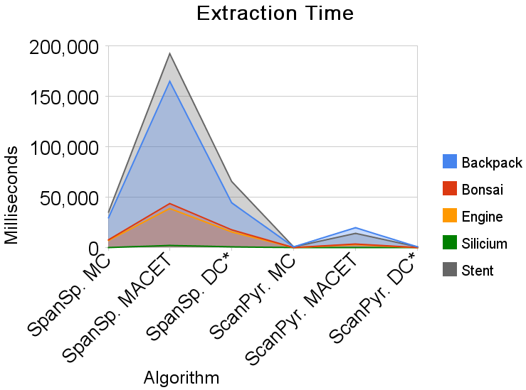
Performance Results (Old)
Notes:
Por enquanto não gerei resultados do Geometry span space versus Histo. Essa comparação é a da CPU com os meus tempos antigos do histo (3 vezes piores que os atuais, onde escovei bits).
Basicamente os tempos que tenho de Histo são aproximadamente 8 vezes melhores que o do Geometry, com um custo muito elevado de memória.
Scan Pyramids == HistoPyramids.

Slide 27
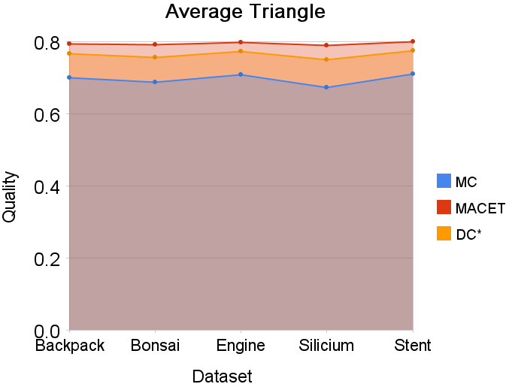
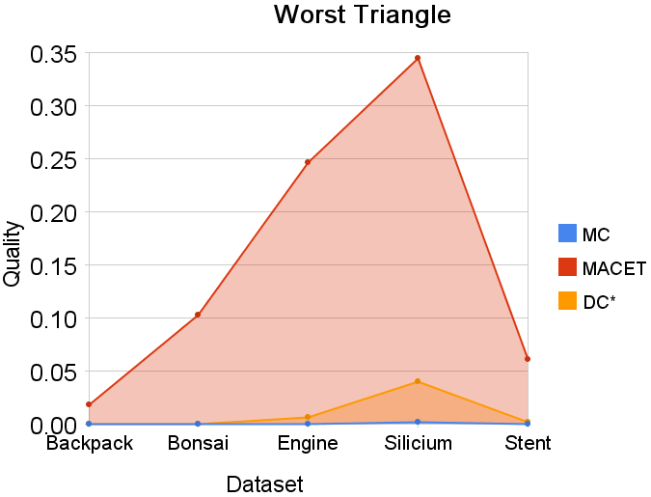
Quality Results
Notes:
Esse slide mostra como são melhores as qualidades do MACET e do DC na média em relação ao MC.
E mostra como o MACET possui uma excelente qualidade de pior caso de triângulo [shewchuk 2002].

Slide 28
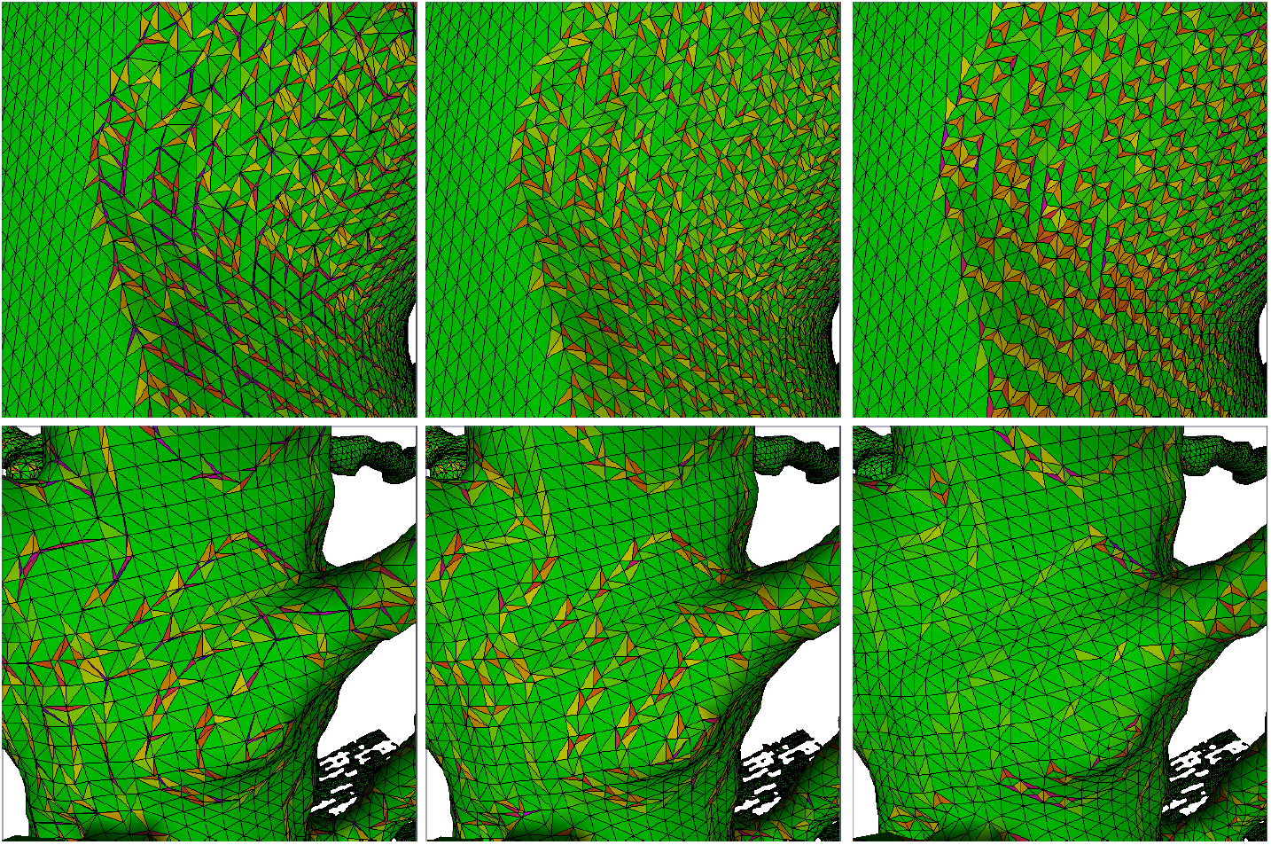

Quality Results
(a) MC
(a) MACET
(c) DC
Notes:
A qualidade aqui é visual (por triângulo). A escala de cores é aquela clássica. Esses resultados foram gerados a partir das técnicas na GPU.

Slide 29
References
Dietrich, C. A., Comba, J. L. D., Nedel, L. P., Scheidegger, C., Schreiner, J., and Silva, C. T. (2007). Edge transformations for improving mesh quality of marching cubes. IEEE Transactions on Visualization and Computer Graphics.
Dyken, C., Ziegler, G., Theobalt, C., and Seidel, H.-P. (2007b). Histopyramids in isosurface extraction. Technical Report MPI-I-2007-4-006, Max-Planck-Institut für Informatik.
Ju, T., Losasso, F., Schaefer, S., and Warren, J. (2002). Dual contouring of hermite data. ACM Trans. Graph., 21(3):339–346.
Lorensen, W. E. and Cline, H. E. (1987). Marching cubes: A high resolution 3d surface construction algorithm. In SIGGRAPH ’87: Proceedings of the 14th annual conference on Computer graphics and interactive techniques, pages 163–169, New York, NY, USA. ACM Press.
Notes:
Apenas referências.

Slide 30
Questions?
GPU Isosurface Extraction
Leonardo A. Schmitz
laschmitz@inf.ufrgs.br
In cooperation with Carlos A. Dietrich
cadietrich@inf.ufrgs.br
Advised by João Luiz Dihl Comba
comba@inf.ufrgs.br
Notes:
Fim da apresentação.

